Slide 1
關切？ 洩密案例宣導！
臺南市政府政風處製作
臺南市政府水利局政風室

Slide 2
案例說明
是我啦，
最近過得好嗎?
甲男係一位奉公守法的公務員，有天，早前已調任他機關的老同事乙男突然聯繫，一番熱絡敘舊後，乙男提起有個認識的民眾的申請案應該是甲男承辦的，詢問案件進度如何了？
甲男未多想即將案件辦理進度告知，孰料乙男以此資訊向該民眾宣稱自己有後門可以走，向民眾索取不正當報酬，爾後，該民眾越想越氣，怒向政風單位檢舉乙男向其索賄，甲男亦因洩漏權管機密遭機關究責。

Slide 3
Q.
如有非當事人，就涉及機關業務具體事項（如前揭案例之案件辦理進度）進行詢問，請問應如何處置？

Slide 4
A.
依據行政院文書處理手冊第69點（一）「各機關員工對於本機關文書，除經允許公開者外，應保守機密，不得洩漏。」公務員應對權管業務持有保密意識。
如遇有關切事件：「非當事人，就涉及機關業務具體事項，以非書面方式表達注意、反映願望或提出建議事項者」，請公務員即向政風單位報告，並填具「臺南市政府受贈財物、飲宴應酬、關切事件及其他廉政倫理事件登錄表」。

Slide 5
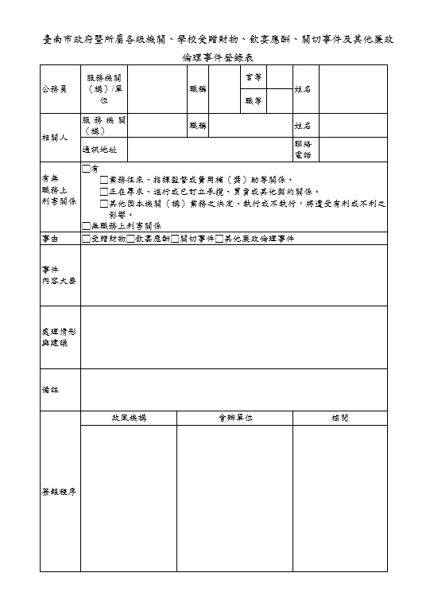
登錄表

Slide 6
感謝觀看

